Slide 1
ESCOLA TÉCNICA ESTADUAL SANTA CRUZ
PROJETO FAPERJ 2020/22

Slide 2
SOBRE O PROJETO...
Dispositivo Automático para saída de remédios
Alarme programável;
Placa Arduíno (NODEMCU);
Servomotor;
Sensor Radiofrequência.

Slide 3
OBJETIVO...
Atender à necessidade de pessoas que ingerem diversos fármacos por dia;
Trazer uma maior organização, além de facilitar o consumo;
Emissão de sinais sonoros e luminosos para um maior alerta.

Slide 4
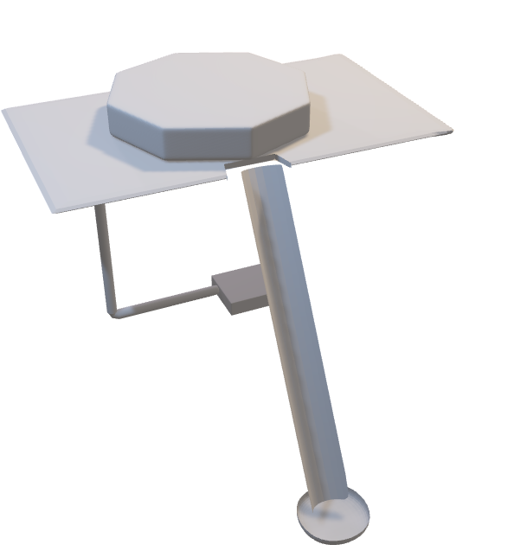

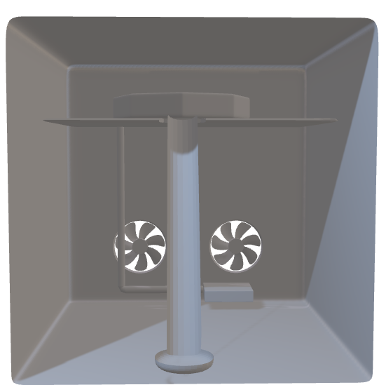
VISUALIZAÇÃO GERAL
MECÂNICA INTERNA
VISÃO EXTERNA
VISÃO INTERNA

Slide 5
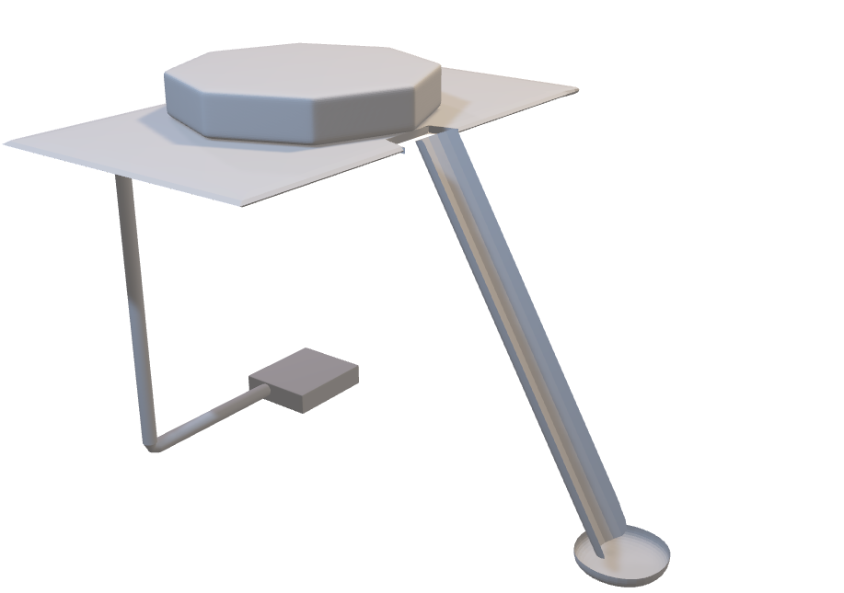
MECÂNICA INTERNA
Círculo central responsável pelo armazenamento dos remédios
Placa (Arduíno), que é por onde a programação é realizada
Programação executada de acordo com o horário dos remédios
Rotação de acordo com a programação

Slide 6

VISÃO EXTERNA
Display (20x4) – Visualização
Porta com radiofrequência
Sinalização nos horários programados

Slide 7
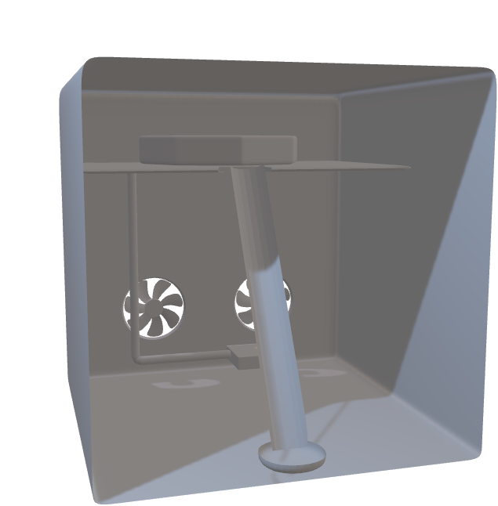
VISÃO INTERNA
Presença de coolers para promover o resfriamento
Carregamento da placa realizado via cabo usb

Slide 8
ESCOLA TÉCNICA ESTADUAL SANTA CRUZ
“O único homem que está isento de erros é aquele que não arrisca acertar.”
Albert Einstein
FIM

